Slide 1

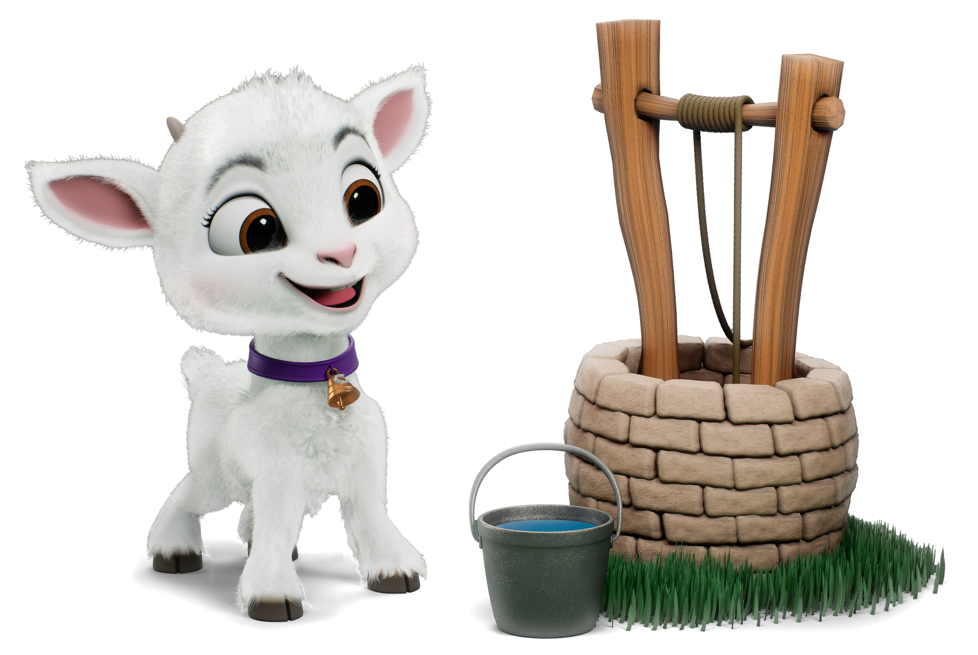

SAMLING I FASTETIDEN

Slide 2
Nå tenner vi det tredje lys i regnbuen.
Og tenker vi på rettferdighet på jord.
Nå tenner vi det tredje lys i regnbuen.
Må det bli fred for liten og for stor.

Slide 3
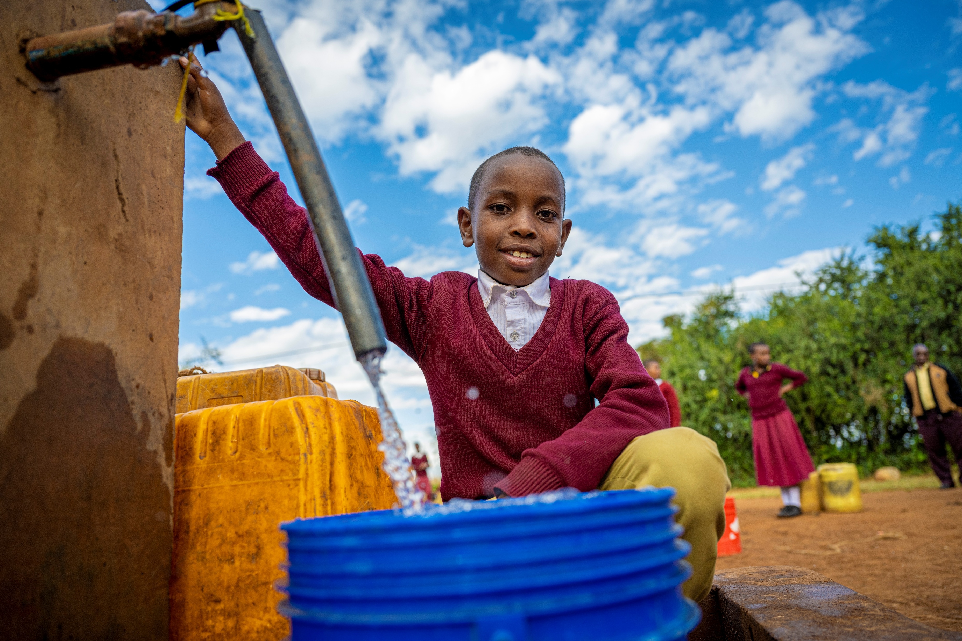


Slide 4
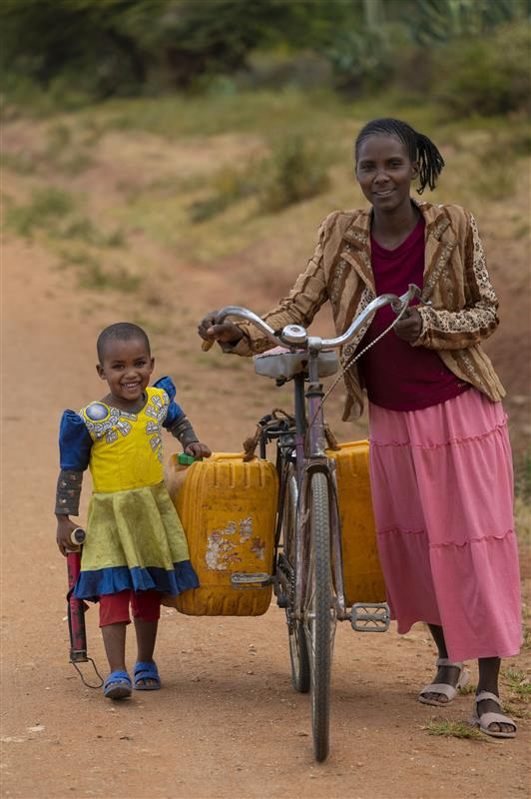

Slide 5
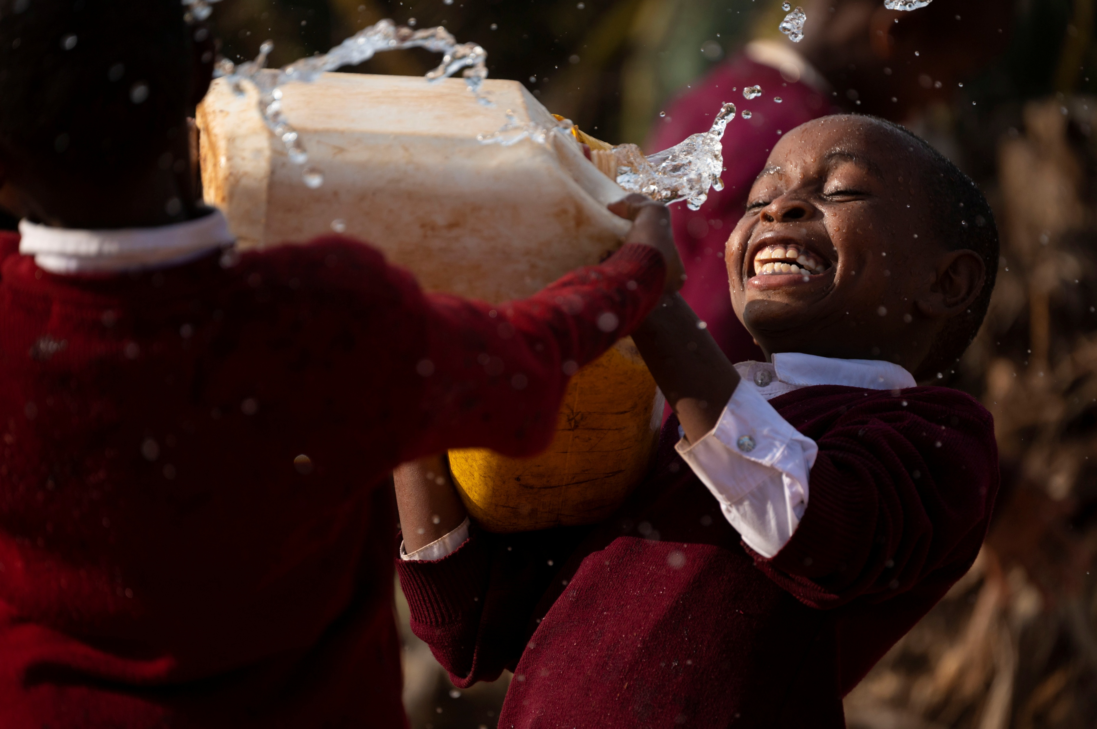

Slide 6
SAMLING I FASTETIDEN
Notes:
Overgang fra Chivo til bibelfortelling:
Tenk hvor urettferdig det var før landsbyen fikk vann. Angel måtte stå opp grytidlig og sitte på ryggen til mamma i tre hele timer for å hente vann. Shedrack rakk ikke å gjøre lekser eller leke, fordi han måtte gå så langt. Det var tungt og urettferdig – for barn skal få tid til å leke, lære og være trygge.

Slide 7
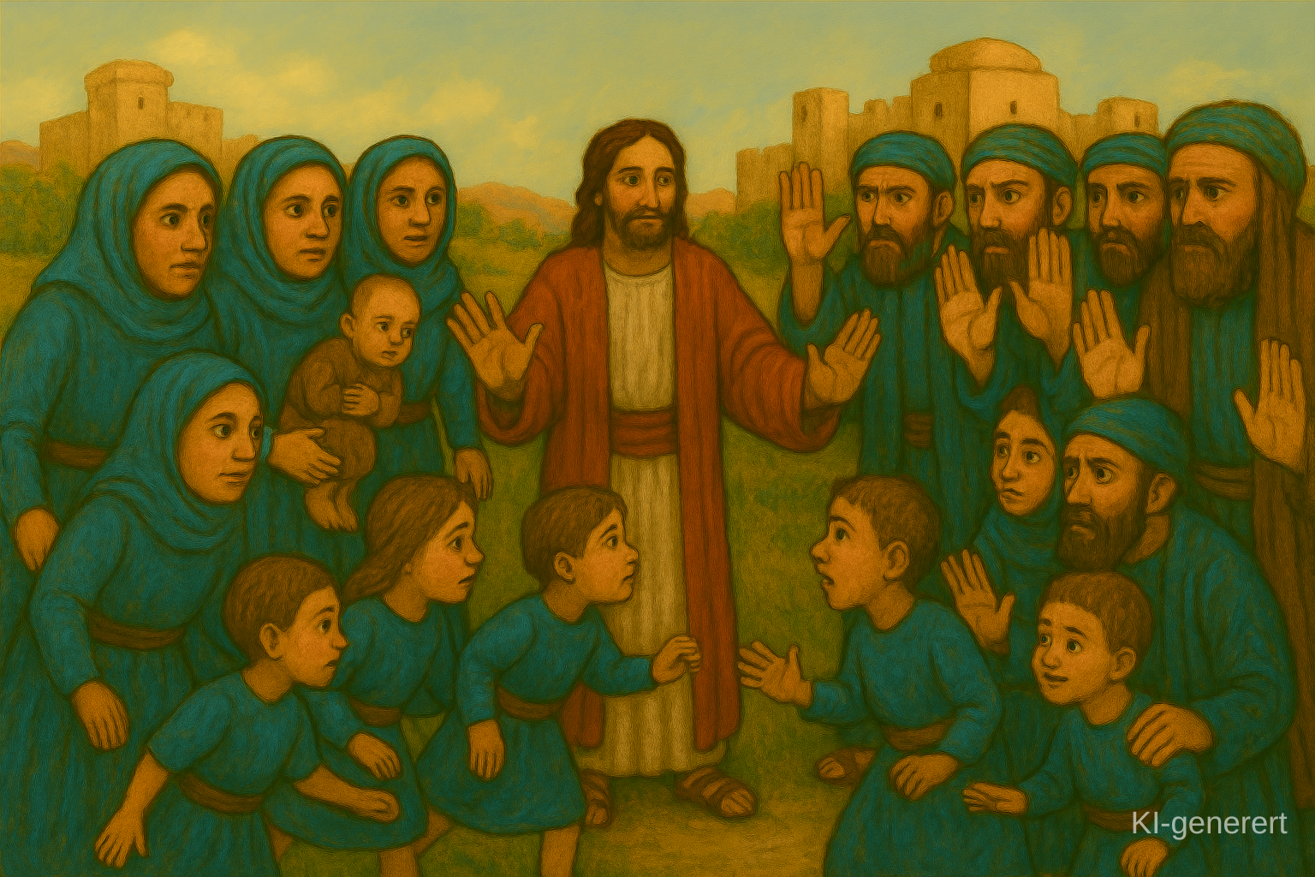
Notes:
Fortellingen om barna og Jesus
(Matt 19,14, Luk 18,16, Mark 10,14)
I bibelen står det om en dag Jesus var sammen med vennene sine og snakket med mange voksne. Folk kom for å høre ham fortelle om Gud. Det var en travel dag, og alle ville være nær Jesus.
Da kom noen foreldre med barna sine. De ville at Jesus skulle legge hendene på barna og velsigne dem. Men disiplene, Jesu venner, syntes det var forstyrrende. De sa:
«Nei, ikke nå! Jesus har det travelt!»
De prøvde å stoppe barna fra å komme nær. Men Jesus så det, og han sa:
«Vent litt! La barna komme til meg! Ikke stans dem.»

Slide 8
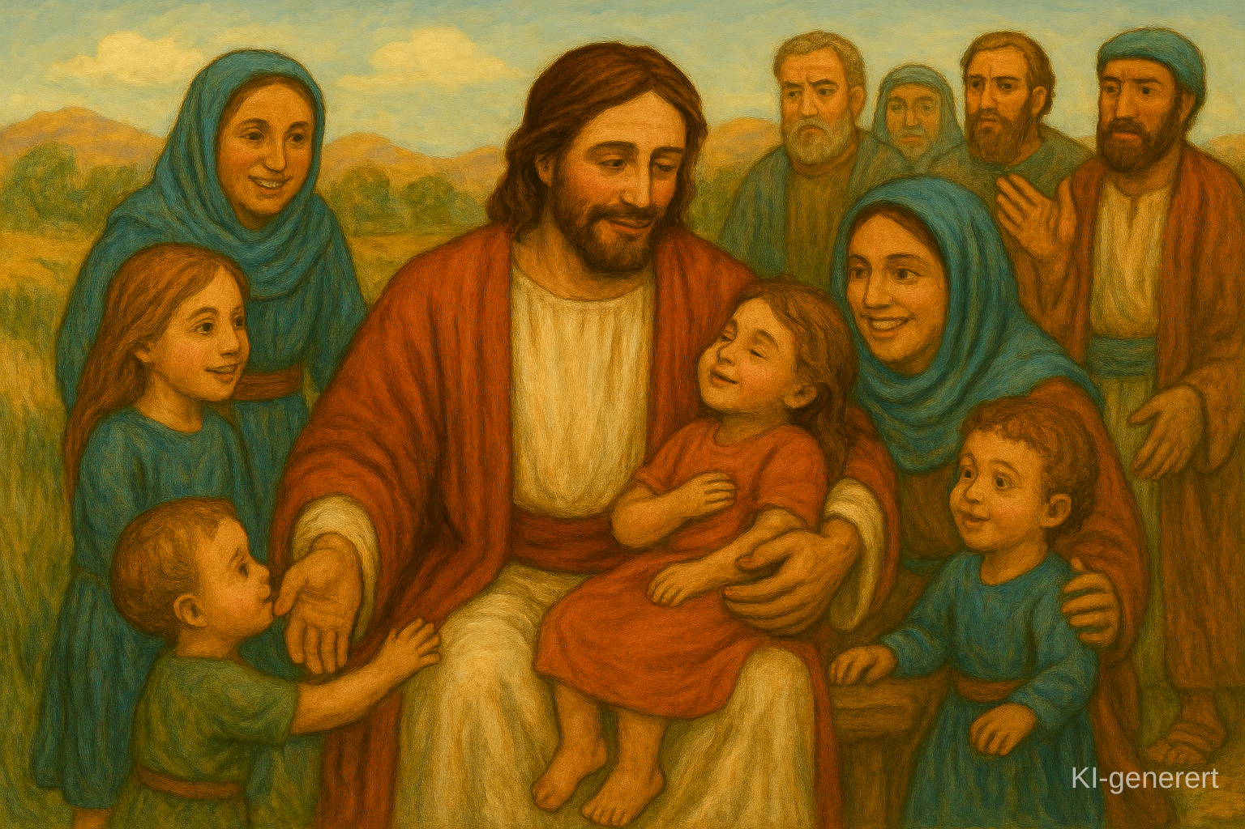
Notes:
Så Jesus satte seg ned, og barna kom løpende. Han tok dem opp på fanget, la armene rundt dem og velsignet dem. Han smilte og sa:
«Dere er viktige for Gud. Dere hører til hos ham.»
Alle som sto rundt, ble stille og så på. Det var en dag barna aldri glemte – og heller ikke de voksne.
Avrunding:
Det er rettferdighet: at barna får komme nær, at de blir sett og tatt imot med kjærlighet.
Akkurat som Angel og Shedrack fikk hjelp til vann, viser Jesus oss at barn alltid skal ha en plass – hos ham og i verden.

Slide 9

Notes:
Bønn:
Kjære Gud Takk for alt det vakre du har skapt.
Takk for alt det gode du har gitt oss.
Hjelp oss å dele, og vis oss hvordan vi kan bidra til en mer rettferdig verden.

Slide 10

Notes:
Velsignelse (synges):
Må Gud velsigne deg
Må Gud velsigne deg
Hvert minutt av din tid
Hver en dag av ditt liv
Må Gud velsigne deg

